Slide 1
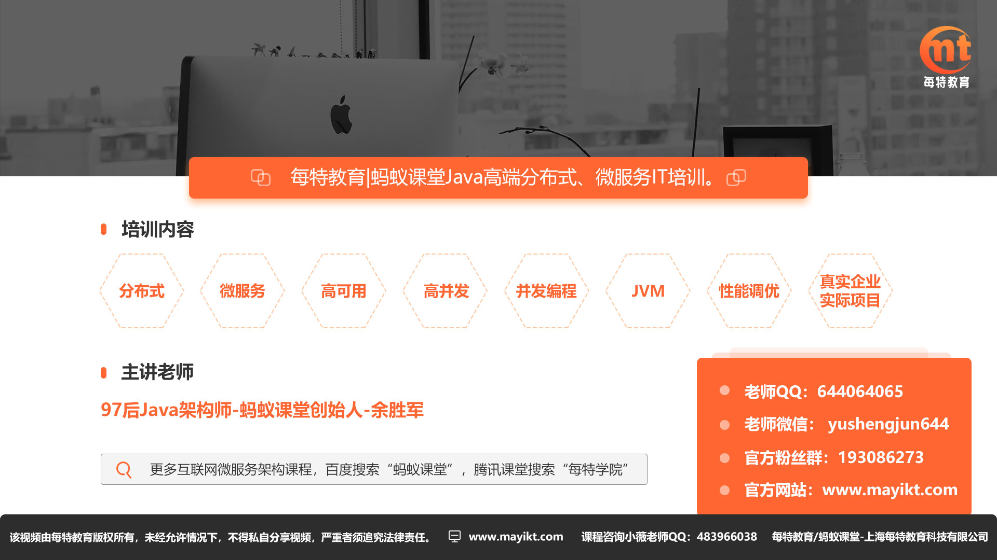
互联网安全架构平台设计
COMMODITY DESIGN OF LARGE-SCALE E-COMMERCE SYSTEM

Slide 2
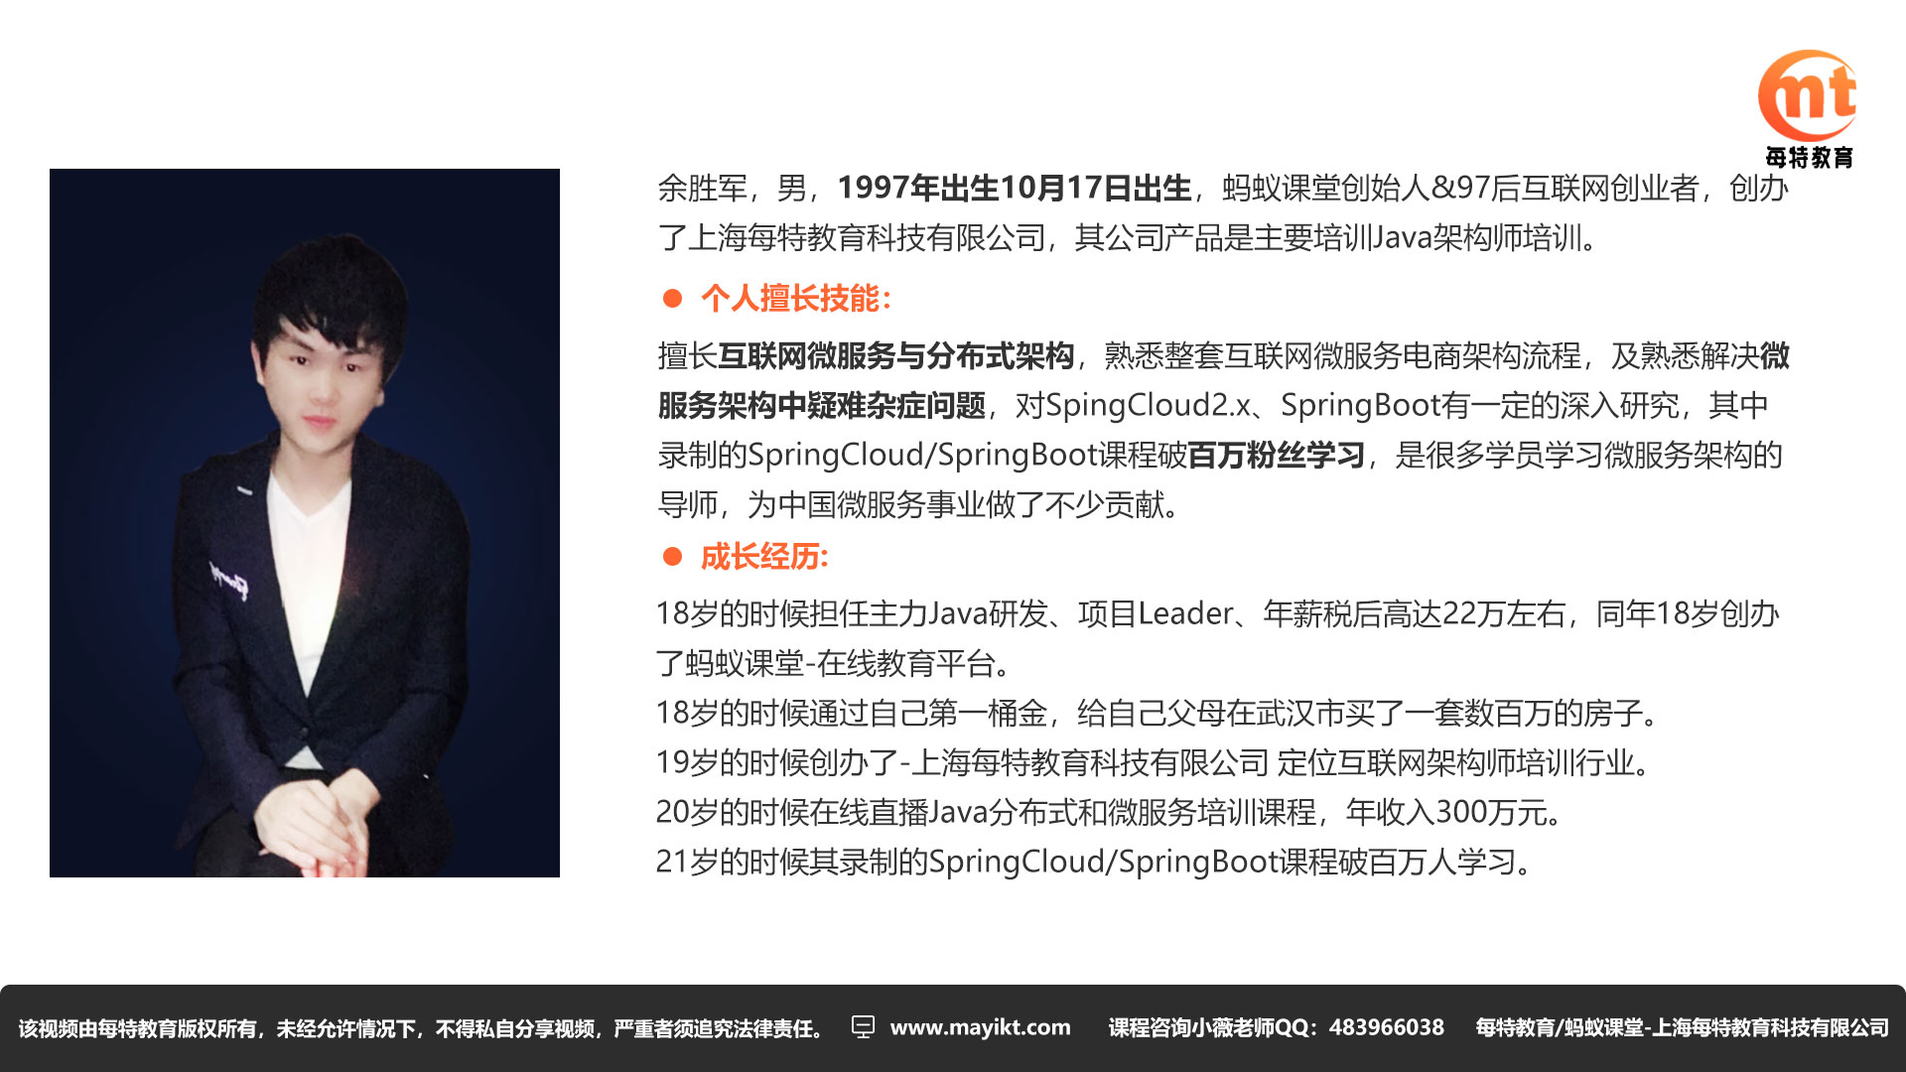

Slide 3

支付回调产生延迟？导致数据不一致如何解决？
1
2
基于策略+工厂模式实现聚合支付对账
3
使用分布式任务调度实现自动化补偿
4

Slide 4


传统在线支付与聚合支付区别
1.目前在线支付非常流行，常用支付接口有支付宝、微信支付
，小米支付、京东支付等。如果开发自己对接这每一个支付接
口的话，后期开发和维护的工作量都非常大。
2.聚合支付平台整合了第三方常用支付接口，帮助开发者
快速实现整合第三方支付接口的整合和后期的维护工作。
3.聚合支付平台适合于中小型企业使用，如果交易额比较大话
如果聚合支付平台跑路了可能损失比较大，所以大公司都会自
己对接第三方支付接口。
支付宝、微信支付、银联

Slide 5
互联网安全架构平台设计
1.基于网关实现IP黑名单与名单拦截
2.API接口实现Token授权认证
3.使用MD5实现API接口验证签名，防止抓包篡改数据
4.实现API接口安全加密传输（公钥和私钥互换机制）
5.基于Oauth2.0 实现API接口开放平台
6.接口参数使用网关实现防止XSS、SQL注入
7.定期工具实现代码健康扫描

Slide 6


Slide 7
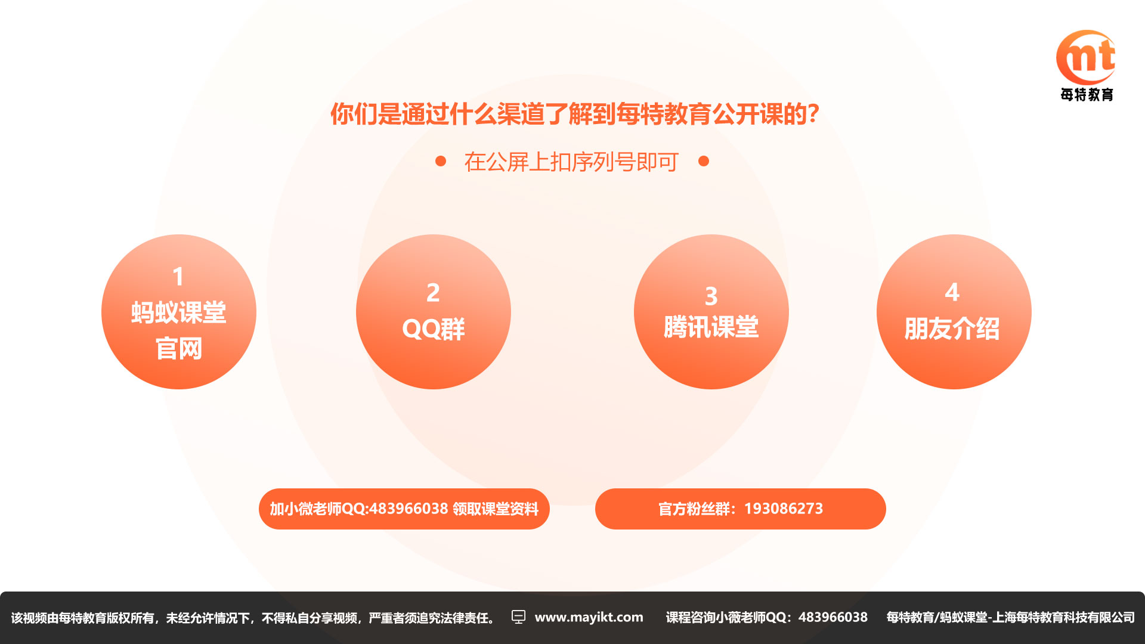

Slide 8

QQ：483966038

